Slide 1
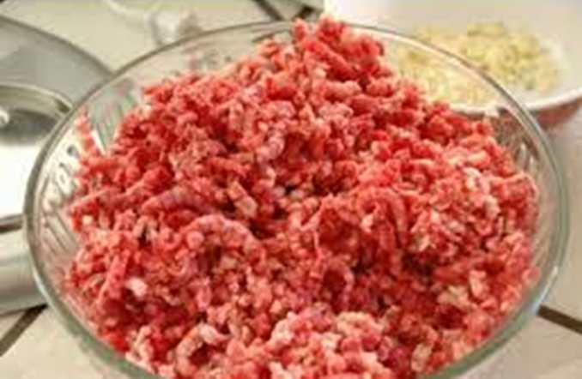
ВСП БТЕФК ДТЕУ
Технологія приготування котлетної та кнельноï маси з птиці,приготування напівфабрикатів з неï
Підготувала майстер в/н :Галина Шульга.

Slide 2
Як ми з вами вже вивчали,із м’яса птиці виготовляють натуральні та січені напівфабри­кати. Для виробництва напівфабрикатів використовують усю туш­ку птиці. З найціннішої грудної частини і стегенець виробляють натуральні напівфабрикати. Частини тушки з великою кількістю кісток після механічного обвалювання використовують для виро­бництва пельменів, ковбасних виробів і консервів.
Реалізація найцінніших частин тушки у вигляді напівфабри­катів економічно доцільна з таких міркувань. Споживач купує м’ясо без кісток або з невеликою їх кількістю, підприємство реалі­зує його за вищою ціною, ніж цілі тушки, а із залишку частини тушки під час механічного обвалювання повністю вивільняються їстівні частини.
Натуральні напівфабрикати, призначені для викорис­тання в смаженому вигляді, виробляють переважно з м’яса моло­дої птиці: курчат, курчат-бройлерів, каченят, рідше з курок і ка­чок. Кращі якісні показники мають напівфабрикати, виготовлені з охолодженого дозрілого м’яса.

Slide 3
Із м’яса курей виробляють стегенця курячі, набір для бульйону курячий. Із м’яса курчат-бройлерів використовують грудинку, чет­вертину (задню), стегенця, на­бір для супу і філе (рис. 14.8).
Із м’яса качок і каченят виробляють стегенця качині, грудинку качину, набір ка­чиний.
Для виготовлення напів­фабрикатів з м’яса птиці ви­користовують патрані та на- півпатрані тушки курей, кур­чат-бройлерів, качок та каче­нят першої і другої категорій.
Технологічний процес вироб­ництва напівфабрикатів з м’яса птиці полягає у підгото­вці тушок (видалення дефек­тів технологічного оброблен­ня, миття і стікання води), розбиранні тушок на конвеєр­ній лінії або на стаціонарних столах за допомогою ножів, обробленні поверхні напівфаб­рикатів пряностями або тіс­том, фасуванні та пакуванні.

Slide 4
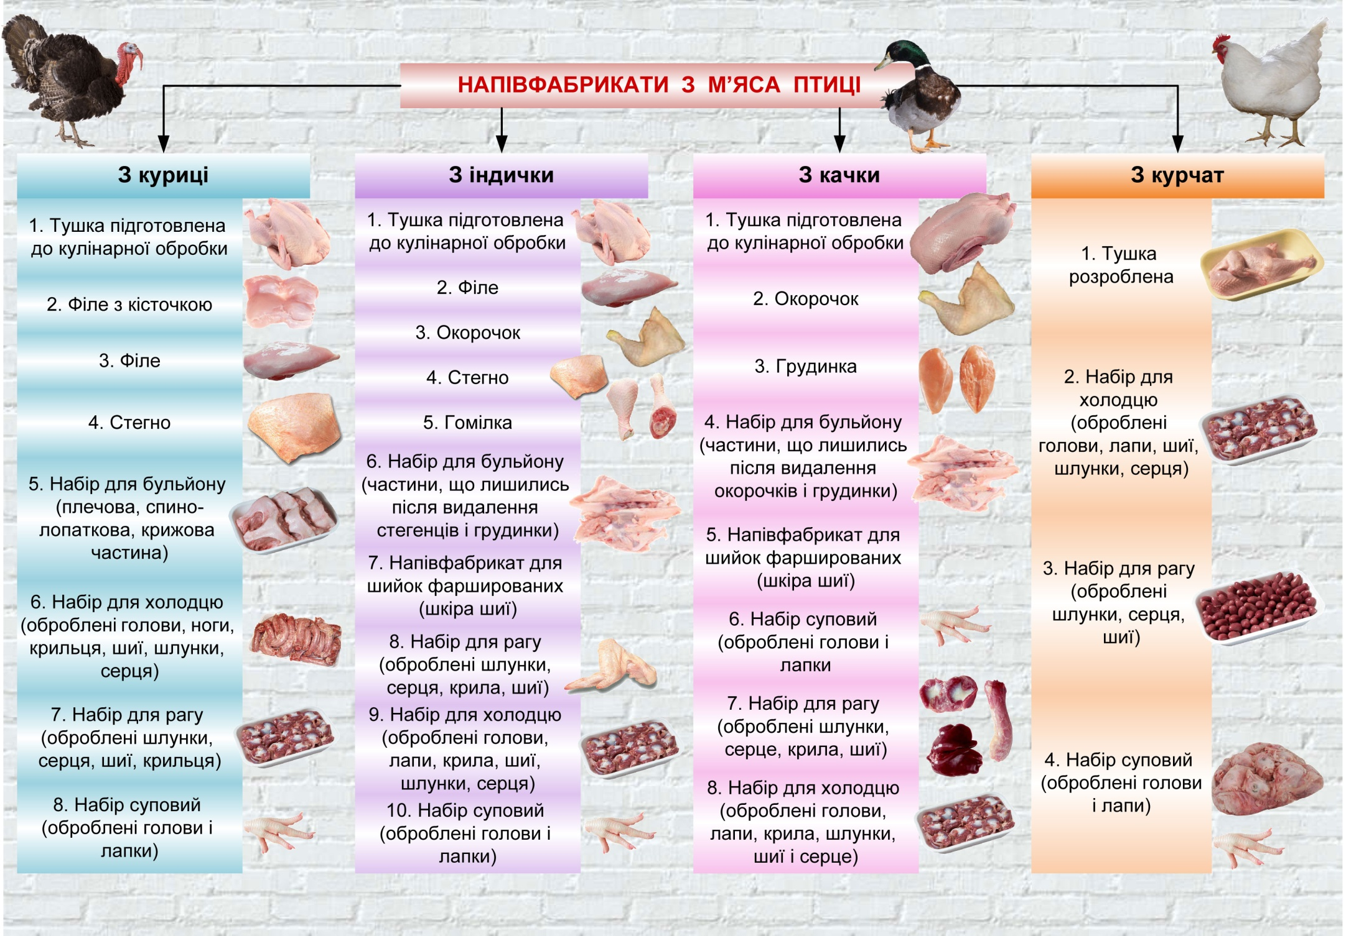

Slide 5
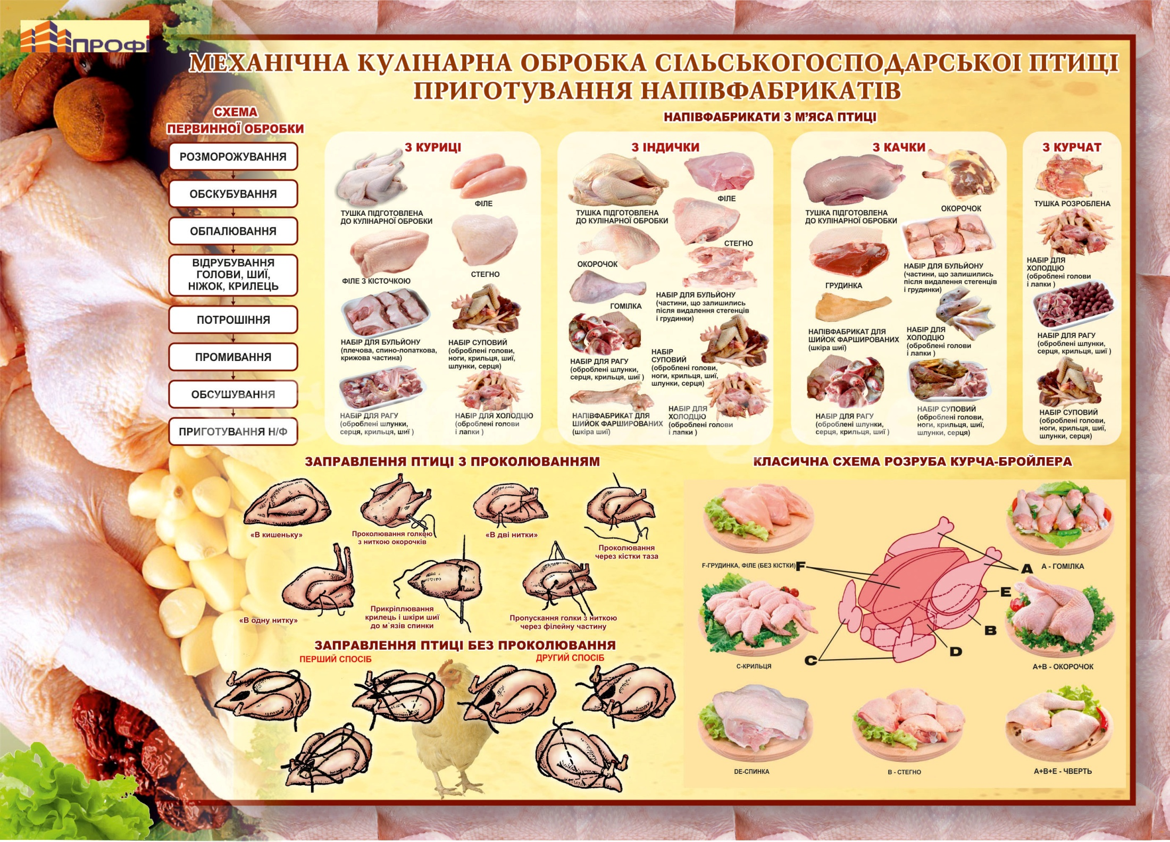

Slide 6
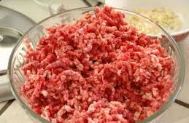
Котлетна маса. Для котлетної маси використовують курей, індичок, рябчиків, тетеревів, куріпок, глухарів і фазанів. З тушок використовують м'якоть філе і ніжки, а з тушок дичини, крім фазанів і куріпок, - тільки філе. М'якоть відокремлюють від кісток і шкіри, пропускають через м'ясорубку, додають замочений в молоці хліб без кірок, сіль, вершкове масло або вершковий маргарин, добре перемішують і знову пропускають через м'ясорубку, потім вибивають. У котлетну масу з дичини можна додати мелений перець. З котлетної маси птиці готують котлети і битки.
Норма продуктів на 1 кг м'якоті птиці: черствий пшеничний хліб - 250 г, молоко або вершки - 300 г, вершкове масло - 50 г, сіль - 20 г.

Slide 7
Вироби з натуральної січеної маси мають пористо-губчату структуру, добре прожовуються, проте відрізняються щільною консистенцією. Для того щоб одержати пухкі і соковиті вироби з січеної маси, до неї слід додати заздалегідь замочений у холодній воді або молоці черствий хліб без скоринки з пшеничного борошна. Така маса називається котлетною.
Черствий хліб у котлетній масі поглинає і утримує рідину, яку виділяє м’ясо під час теплової обробки, сприяє розм’якшенню сполучної тканини, надає виробам пухкості, свіжий хліб — неприємної клейкості.
Для приготування котлетної маси використовують яловичину (м’якоть шиї, черевної частини, обрізки, які утворюються під час обвалювання м’яса), свинину (обрізки), рідше баранину (м’якоть шиї й обрізки).
Котлетна маса доброї якості виходить тоді, коли для її приготування використовують м’ясо вгодованих тварин з вмістом жиру до 10%. Якщо м’ясо нежирне, додають сало-шпик (5—10% до маси м’яса).

Slide 8
М’ясо зачищають від сухожилків, нарізають на шматки (50—100 г)
І пропускають через м’ясорубку. До подрібненого м’яса додають чер/ ствий пшеничний хліб без скоринки, заздалегідь замочений у холодній воді або молоці, сіль, мелений перець, перемішують, пропускають че/ рез м’ясорубку, додають воду або молоко, перемішують і вибивають. Маса стає більш однорідною, а вироби — пухкими.
Проте довго вибивати не рекомендується, тому що виділяється жир
іякість виробів погіршується.
Норма продуктів (нетто) на 1 кг м’якоті м’яса, г: хліб пшеничний — 250 (25%), вода або молоко — 300 (30%), сіль — 20 (2%), перець меле/ ний — 1 (0,1%). З котлетної маси виробляють котлети, биточки, шніцелі. Для напівфабрикатів — зрази, рулет, тюфтельки, котлетну масу
готують з меншою кількістю хліба (на 10%).

Slide 9
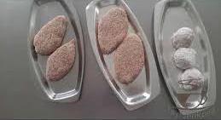
Котлети. Котлетну масу розкладають на порції (по 1—2 шт. на пор/ цію), обкачують у сухарях, надають овально/приплюснутої форми з одним загостреним кінцем до 2 см завтовшки, 10—12 см завдовжки і 5 см завширшки.

Slide 10
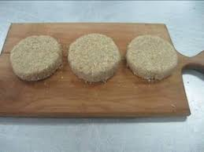
Биточки. Котлетну масу розкладають на порції (по 1—2 шт. на пор/ цію), обкачують у сухарях, надають приплюснутої округлої форми до 2 см завтовшки, 6 см у діаметрі.

Slide 11
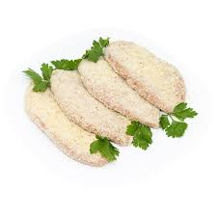
Шніцель. Котлетну масу розкладають на порції (по 1 шт. на пор/ цію), обкачують у сухарях, надають приплюснуто/овальної форми 1 см завтовшки.
Котлети, биточки, шніцелі можна приготувати з додаванням час/ нику (відповідно 0,5—0,8 г нетто) або цибулі (5—10 г нетто). Норму води або молока зменшують. У цьому разі вироби відразу підлягають теп/ ловій обробці, оскільки котлетна маса при зберіганні набуває сірого кольору, погіршується її структура, а отже, і якість виробів.

Slide 12
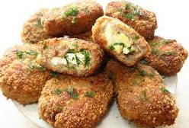
Зрази. Котлетну масу з меншою кількістю хліба розкладають на порції (по 1—2 шт. на порцію), надають форми кружальця завтовшки 1 см, на середину кладуть начинку, краї з’єднують, обкачують в сухарях, формують у вигляді цеглини з овальними краями.
Для начинки пасеровану ріпчасту цибулю з’єднують з вареними січеними яйцями, зеленню петрушки, додають сіль, мелений перець і перемішують.

Slide 13
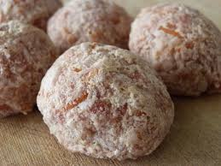
Тюфтельки. До котлетної маси з меншою кількістю хліба додають дрібно нарізану пасеровану цибулю, добре перемішують, розкладають на порції по 2—4 шт., формують у вигляді кульок діаметром 2—4 см, обкачують у борошні.

Slide 14
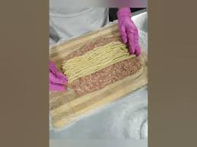
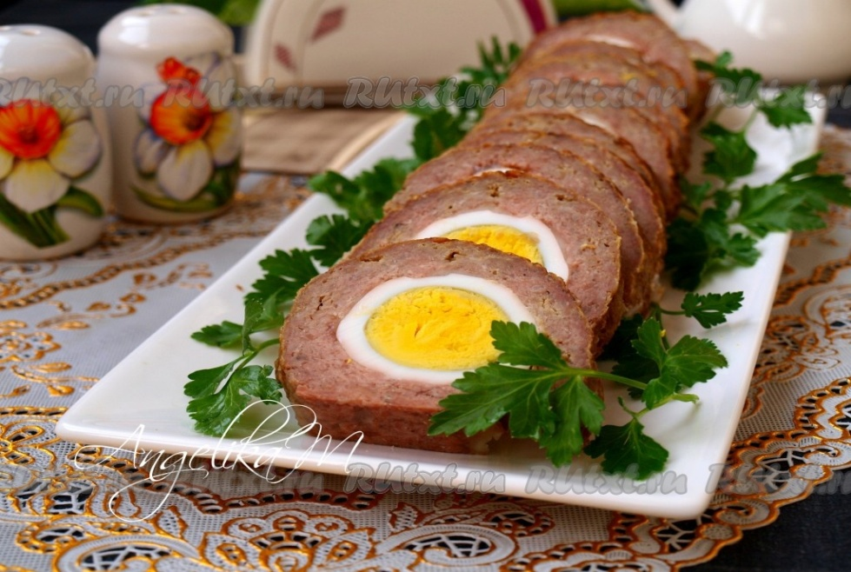
Рулет. Котлетну масу з меншою кількістю хліба викладають на змо/ чену у воді серветку або марлю у вигляді прямокутника 1,5—2 см зав/ товшки, 20 см завширшки, на середину вздовж кладуть фарш. Масу з’єднують за допомогою серветки або марлі так, щоб один край трохи накривав другий, надають форми батона і перекладають швом донизу з серветки на лист, змащений жиром
Поверхню рулету змащують збитим яйцем або льєзоном, посипа/ ють сухарями, проколюють в 2—3 місцях, щоб під час запікання не ут/ ворилися тріщини.
Для фаршу використовують відварені макарони, заправлені маслом і яйцем, варені яйця або пасеровану ріпчасту цибулю, омлет. Варені яйця можна з’єднувати з пасерованою ріпчастою цибулею.

Slide 15
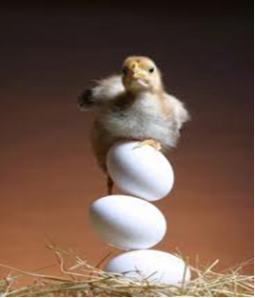
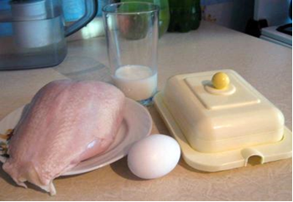
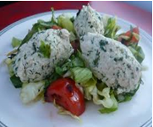
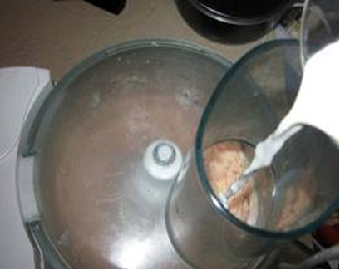
К н е л ь н а
м а с а
з п т и ц і.

Slide 16


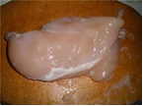

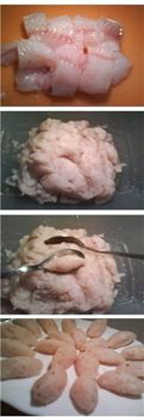
З кнельної маси можна приготувати -
галушки різної форми для кулешів,
крім того масу готують у формочках на пару як окрему страву і подаютьпід різними підливами.
Якщо шматочок кнельної маси плаває по поверхні води – маса готова.

Slide 17
Вимоги до якості напівфабрикатів і строки їх зберігання
Поверхня напівфабрикатів необвітрена, колір і запах характерні для доброякісного м’яса, не повинно бути грубих сухожилків, шматків м’я/ коті з синцями, кістками. У великошматкових напівфабрикатах повер/ хня рівна, краї вирівняні, без глибоких надрізів (не більш як 10 мм), шар підшкірного жиру не більш як 10 мм, у дрібношматкових допус/ кається відхилення форми і маси (до 10% загальної кількості). Порційні напівфабрикати нарізані впоперек м’язових волокон, мають правиль/
ну форму, яка відповідає виду напівфабрикату.
Поверхня панірованих напівфабрикатів вкрита рівним шаром су/ харів, товщина паніровки повинна бути не більш як 2 мм. Не допуска/ ються поверхневі сухожилки, зволожена паніровка, що відстала, ро/ зірвані і ламані краї. Маса на розрізі однорідна, з запахом, характер/ ним для доброякісного м’яса із спеціями.

Slide 18



